Slide 1
Programmering med netværk og fokus på sikkerhed i protokoller
Noah Rosenkjær
UCL Erhvervsakademi og Professionshøjskole

Slide 2
Agenda
Socket programering
Netværks diagram
Socket uden TLS
Wireshark monitorering
Socket med TLS
Wireshark monitorering

Slide 3
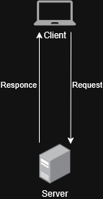
Socket programering
Client-server modellen
TCP/IP
3-way handshake
Manglende sikkerhed
Notes:
Client-server modellen går ud på at den der starter forbindelse er clienten og den anden er serveren. Clienten requester et service
Serveren tilbyder de services
Som default er det ikke meget sikkert da der ikke er nogen kryptering, hvilket vil sige at du kan se alt der bliver sendt frem og tilbage i klar tekst.
TLS/SSL er svaret, da det kan blive lagt oven på TCP for at kryptere kommunicationen. 3-way handshake: Client → Server: sends a SYN packet to request a connection.
Server → Client: replies with SYN-ACK if it’s listening on that port.
Client → Server: responds with ACK to complete the handshake.
TCP/IP er ikke kun en teoretisk model som OSI modellen, men den protokolstack, som internettet bygger på.
Alle computere, routere og servere bruger TCP/IP-protokoller som IP, TCP, UDP, HTTP, DNS osv.
Kombinerer lag 5-7 til applikations laget og lag 1-2 til netværks laget fra OSI. Sende data med TCP/IP:
Applikations lag: Forbereder data, med protokoller som HTTP, FTP. Bestemt af applikationen.
Transport lag: Bryder dataen op i segmenter og sikre dataens integritet med TCP, eller hurtig data transmission med UDP
Internet lag: Tilføjer IP-header med afsender- og modtager-IP (packets) og finder den bedste rute gennem netværket til destinationen.
Netværks lag: Tilføjer MAC-header med afsender- og modtager-MAC (frames) og sender dem over det fysiske netværk.
Modtage data med TCP/IP:
Netværks lag: Modtager bits eller frames fra netværket, og sammensætter frames til packets igen,som kan vidregives til næste lag.
Internet lag: Tjekker om modtager-IP svarer til den lokale enhed, fjerner ip headeren og vidregiver segmentet til næste lag.
Transport lag: Sammensætter alle segmenterne til det fulde datasæt, tjekker for fejl og sikre at dataen er hel.
Applikations lag: Sender Dataen til den rigtige application. Dette kunne være at vise hjemmesiden man har åbnet.

Slide 4
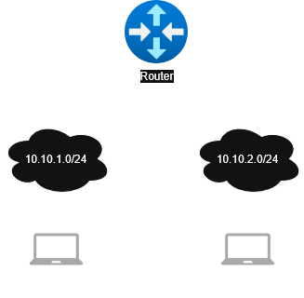
Netværks diagram
Client
Server

Slide 5
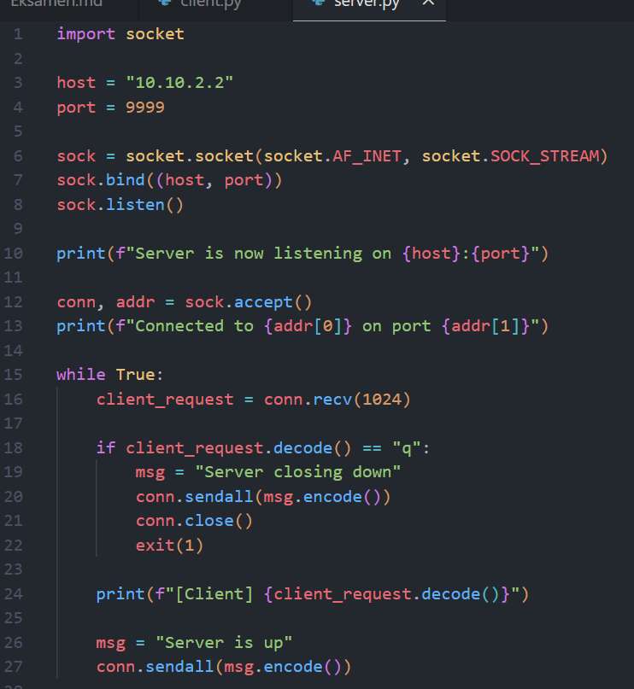
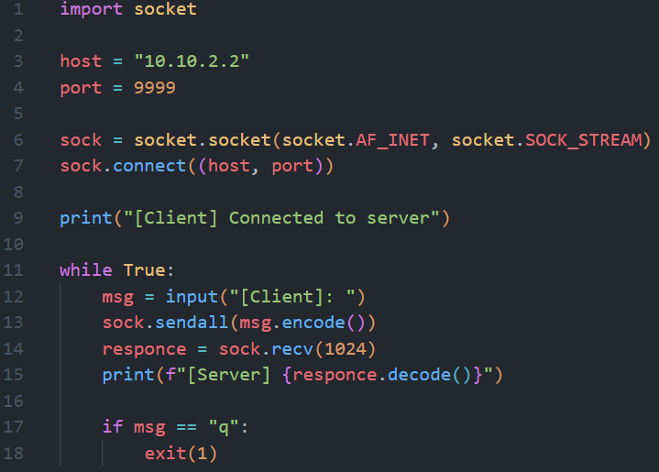
Socket uden TLS
Client
Server
Notes:
Client kode:
Linje 1: importer socket biblioteket
Linje 3-4: Definer serverens ip og port.
Linje 6-7: Opræt et nyt socket object som star for at sende og modtage data. Derefter connect det socket object til serveren.
Linje 9: Print statement
Linje 11-18: Start af while true loop. Tag input fra brugeren og send det til serveren, vent på responce og print det. Hvis besked til serveren er “q” så luk forbindelsen og serveren.
Recv(1024) er hvor mange bytes der kan blive læst af gangen.
Server kode:
Linje 1: importer socker biblioteket
Linje 3-4: Definer serverens ip og port.
Linje 6-8: Opræt et nyt socket object som star for at sende og modtage data. Giv det object en ip og port. Start med at lytte efter clienter.
Linje 10: print statement
Linje 12: Venter på clienter, når en prøver at forbinde, definere den conn og addr. Addr er client info som ip og brugt port. Conn er et nyt socket objeckt, som bruges til at sende og modtage data med den klient.
Linje 15-16: Start et while true loop, og vent på at clienten sender data.
Recv(1024) er hvor mange bytes der kan blive læst af gangen.
Linje 18-22: Hvis den data er “q” så send en besked tilbage stop forbindelsen og stop programmet.
Linje 24: hvis ikke så print klientens data.
Linje 26-27: Send besked tilbage til klienten.

Slide 6
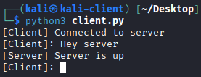
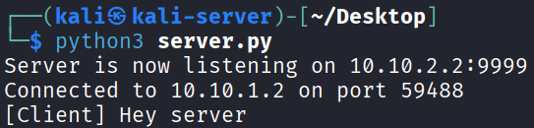
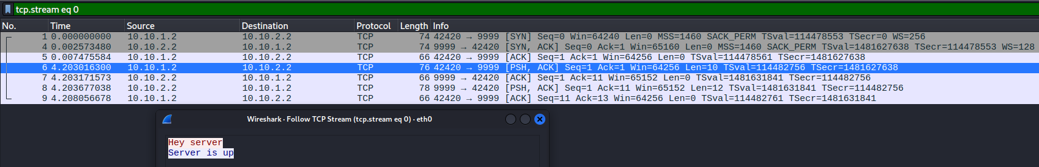
Wireshark monitorering
Notes:
Wireshark bruges til:
Netværksanalyse.
Opfange netværkstrafik med henblik på at analysere og fejlfinde.
Spore mistænkelig trafik.
Dokumentere netværkstrafik.
3-way handshake: Client → Server: sends a SYN packet to request a connection.
Server → Client: replies with SYN-ACK if it’s listening on that port.
Client → Server: responds with ACK to complete the handshake.
TCP/IP er ikke kun en teoretisk model som OSI modellen, men den protokolstack, som internettet bygger på.
Alle computere, routere og servere bruger TCP/IP-protokoller som IP, TCP, UDP, HTTP, DNS osv.
Kombinerer lag 5-7 til applikations laget og lag 1-2 til netværks laget fra OSI. Sende data med TCP/IP:
Applikations lag: Forbereder data, med protokoller som HTTP, FTP. Bestemt af applikationen.
Transport lag: Bryder dataen op i segmenter og sikre dataens integritet med TCP, eller hurtig data transmission med UDP
Internet lag: Tilføjer IP-header med afsender- og modtager-IP (packets) og finder den bedste rute gennem netværket til destinationen.
Netværks lag: Tilføjer MAC-header med afsender- og modtager-MAC (frames) og sender dem over det fysiske netværk.
Modtage data med TCP/IP:
Netværks lag: Modtager bits eller frames fra netværket, og sammensætter frames til packets igen,som kan vidregives til næste lag.
Internet lag: Tjekker om modtager-IP svarer til den lokale enhed, fjerner ip headeren og vidregiver segmentet til næste lag.
Transport lag: Sammensætter alle segmenterne til det fulde datasæt, tjekker for fejl og sikre at dataen er hel.
Applikations lag: Sender Dataen til den rigtige application. Dette kunne være at vise hjemmesiden man har åbnet.

Slide 7
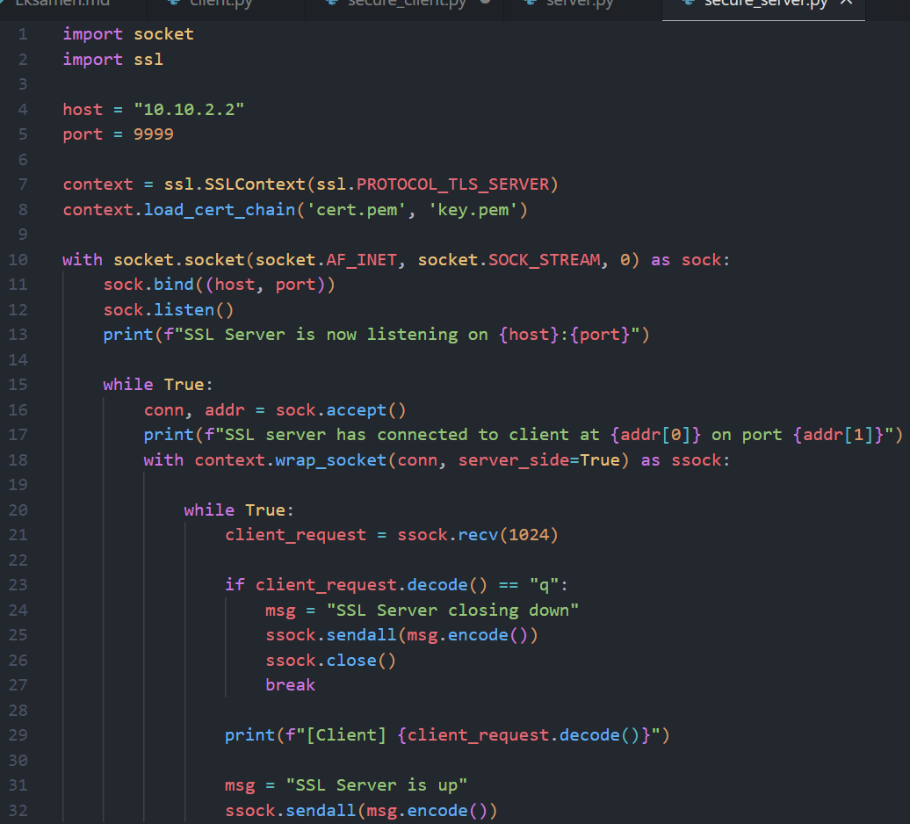
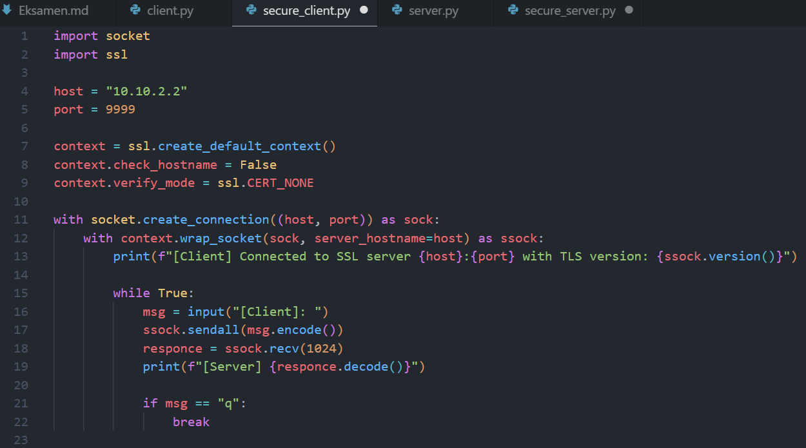
Socket med TLS
Client
Server
Notes:
Client kode:
Linje 1: importer socket og ssl biblioteket
Linje 3-4: Definer serverens ip og port.
Linje 7-9: Det bliver lavet en SSL context som er en form for konfiugration til SSL. Så siger jeg at den ikke skal tjekke om serveren hostname macher hostnamet i den certifikat. Og at den slet ikke skal tjekke serverens certifikat, da det er et self signed cert, som ikke har noget CA (Certifikate authority).
Linje 11-12: Skaber et socket object, som automatisk connecter til serveren på IP og port. Den bliver wrappet i et SSL socket, så alt burger ssock (secure socket) i stedet for sock.
Linje 13: Print statement
Linje 15-22: Start af while true loop. Tag input fra brugeren og send det til serveren, vent på responce og print det. Hvis besked til serveren er “q” så luk forbindelsen og serveren.
Recv(1024) er hvor mange bytes der kan blive læst af gangen.
Server kode:
Linje 1: importer socket og ssl biblioteket
Linje 3-4: Definer serverens ip og port.
Linje 7-8: Det bliver lavet en SSL context som er en form for konfiugration til SSL, det bliver sat til TLS/SSL server. Så bliver den config fodret med certafikat og privat nøgle.
Cert og nøgle bliver lavet med denne kommando: openssl req -x509 -newkey rsa:2048 -keyout key.pem -out cert.pem -days 365 -nodes -subj "/CN=localhost“
Linje 10: Skaber et socket objekt som burger TCP/IP med IPv4.
Linje 11-12: Giv det objekt en ip og port. Start med at lytte efter clienter.
Linje 13: Print statement
Linje 15: while true loop start
Linje 16: Venter på clienter, når en prøver at forbinde, definere den conn og addr. Addr er client info som ip og brugt port. Conn er et nyt socket objeckt, som bruges til at sende og modtage data med den klient.
Linje 17: Print statement
Linje 18: Efter der er skabt forbindelse bliver Det conn socket object wrpped i TLS/SSL, som skaber ssock object. Alt som burger ssock bliver krypteret.
Linje 20-21: Start et while true loop, og vent på at clienten sender data.
Recv(1024) er hvor mange bytes der kan blive læst af gangen.
Linje 23-27: Hvis den data er “q” så send en besked tilbage stop forbindelsen og stop programmet.
Linje 29: hvis ikke så print klientens data.
Linje 31-32: Send besked tilbage til klienten.

Slide 8
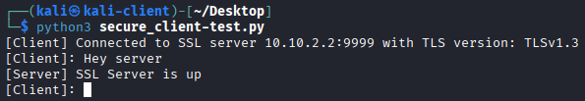

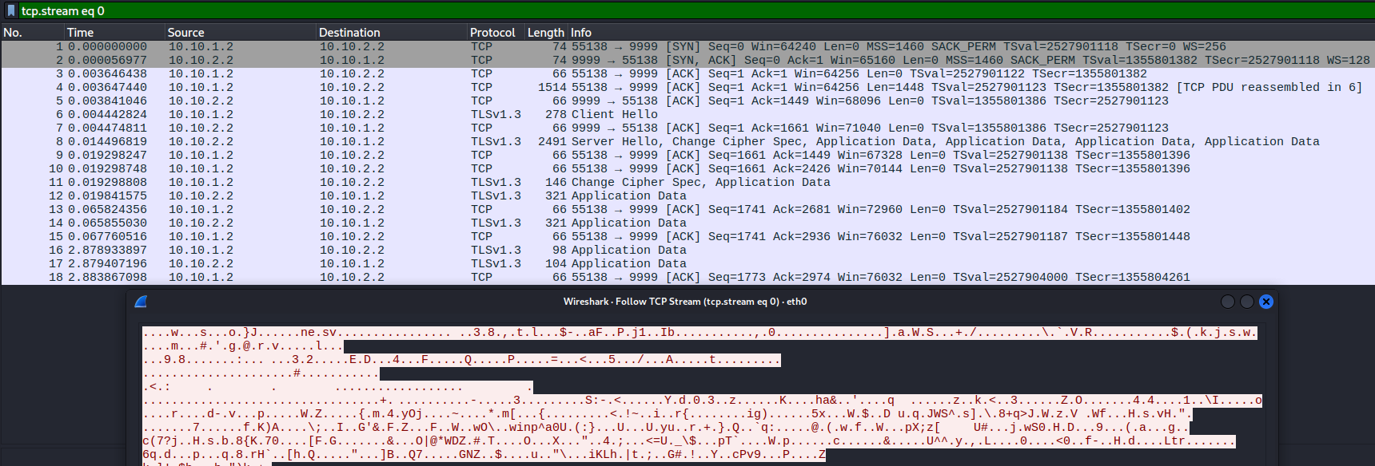
Wireshark monitorering
Notes:
Wireshark bruges til:
Netværksanalyse.
Opfange netværkstrafik med henblik på at analysere og fejlfinde.
Spore mistænkelig trafik.
Dokumentere netværkstrafik.
3-way handshake: Client → Server: sends a SYN packet to request a connection.
Server → Client: replies with SYN-ACK if it’s listening on that port.
Client → Server: responds with ACK to complete the handshake.
TCP/IP er ikke kun en teoretisk model som OSI modellen, men den protokolstack, som internettet bygger på.
Alle computere, routere og servere bruger TCP/IP-protokoller som IP, TCP, UDP, HTTP, DNS osv.
Kombinerer lag 5-7 til applikations laget og lag 1-2 til netværks laget fra OSI. Sende data med TCP/IP:
Applikations lag: Forbereder data, med protokoller som HTTP, FTP. Bestemt af applikationen.
Transport lag: Bryder dataen op i segmenter og sikre dataens integritet med TCP, eller hurtig data transmission med UDP
Internet lag: Tilføjer IP-header med afsender- og modtager-IP (packets) og finder den bedste rute gennem netværket til destinationen.
Netværks lag: Tilføjer MAC-header med afsender- og modtager-MAC (frames) og sender dem over det fysiske netværk.
Modtage data med TCP/IP:
Netværks lag: Modtager bits eller frames fra netværket, og sammensætter frames til packets igen,som kan vidregives til næste lag.
Internet lag: Tjekker om modtager-IP svarer til den lokale enhed, fjerner ip headeren og vidregiver segmentet til næste lag.
Transport lag: Sammensætter alle segmenterne til det fulde datasæt, tjekker for fejl og sikre at dataen er hel.
Applikations lag: Sender Dataen til den rigtige application. Dette kunne være at vise hjemmesiden man har åbnet.
TLS-handshaken er processen, der opretter en sikker, krypteret forbindelse mellem en klient og en server. Den sørger for, at begge parter bliver enige om krypteringsmetoder, at serverens identitet bekræftes, og at de deler hemmelige nøgler, før data sendes. TLS-handshake flow:
1. Client Hello: Klienten starter forbindelsen og sender understøttede TLS-versioner, krypteringsmetoder og et tilfældigt tal
2. Server Hello: Serveren vælger version og krypteringsmetode og sender sit digitale certifikat og offentlig nøgle (key share)
3. Nøgleudveksling og validering: Klienten bekræfter serverens certifikat og begge sider udleder en fælles sessionsnøgle via ECDHE
4. Change Cipher Spec / Finished: Kryptering aktiveres, og begge parter sender “Finished”-beskeder og forbindelsen er nu sikker

